Slide 1
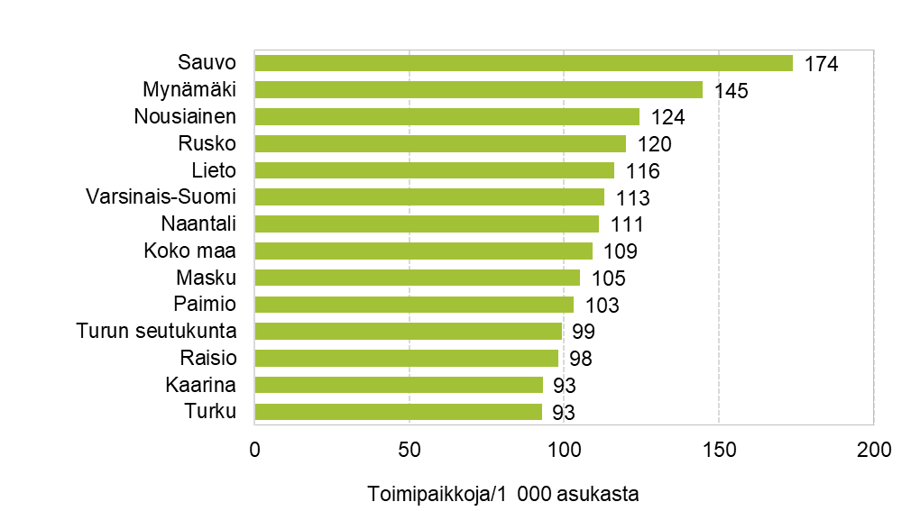
Toimipaikat kunnittain 2022
Vuonna 2023 tehdyssä laskennassa mukana laajentunut tilastoyksiköiden joukko. Yritysten lukumäärä kasvaa kokonaisuudessaan noin 50 %.
Uusien tilastoyksiköiden vaikutus muihin muuttujiin kuin yritysten lukumäärään on pääosin hyvin pieni.

